Slide 1



Научные статьи
1. Оригинальная статья
2. Обзорная статья
3. Анализ клинических случаев

Slide 2
Характеристика типов научных обзоров
 | Охват | Глубина | Цель | Сфокусирован | Методология
Повествовательный обзор |  |  | Описание направления | Некоторые источники | Неструктурированное исследование
Описательный обзор |  |  | Описание тенденций | Литература | Структурированное исследование и анализ
Проектный (рамочный) обзор |  |  | Охват направления | Несколько типов публикаций | Критерии включения и исключения
Метаанализ |  |  | Клинический вопрос | Эмпирические поиски | Статистический анализ
Систематический обзор |  |  | Клинический вопрос | Эмпирические поиски | Количественный анализ, субъективный метод
Критический обзор |  |  | Критическая оценка | Литература по широкой теме | Критерии отбора
Теоретический обзор |  |  | Концептуальные рамки исследования | Новые взгляды, точки зрения | Таксономия, границы исследования
«Зонтичный» обзор |  |  | Узкий исследовательский вопрос | Систематические обзоры | Количественный анализ, субъективный метод
Raitskaya, L., Tikhonova, E. (2019)

Slide 3
Типология научных обзоров
Повествовательный обзор
Проектный (рамочный) обзор
Теоретический обзор
Критический обзор
«Зонтичный» обзор
Систематический обзор
Метаанализ
Описательный обзор
Raitskaya, L., Tikhonova, E. (2019)

Slide 4
Типология научных обзоров
Описательный обзор:
- сформулированы четкие критерии отбора исследований,
- имеется стратегия и методы поиска источников данных.
Систематический обзор:
- выражает точку зрения авторов,
- источники подбираются, чтобы ее подтвердить или опровергнуть,
- данные субъективны и невоспроизводимы.
- поставлен ясно сформулированный узкий клинический вопрос,
- содержит описание конкретной проблемы и путей ее решения,

Slide 5
Проектный (рамочный) обзор – Scoping Review
Стадия 1
Определение точного вопроса исследования
Стадия 2
Обнаружение подходящих исследований (работ, публикаций)
Стадия 3
Отбор публикаций
Стадия 4
Систематизация (картирование) данных
Сортировка, упорядочение и представление результатов
Стадия 5

Slide 6

Разбор Scoping review
Актуальность
Методы
Результаты

Slide 7
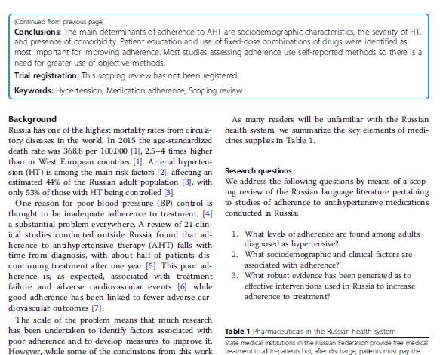
Разбор Scoping review
Заключение
Регистрация
исследования
Ключевые слова
У лиц с артериальной гипертонией, получающих антигипертензивные препараты, определить причины плохой приверженности к лечению и выявить меры по ее устранению

Slide 8
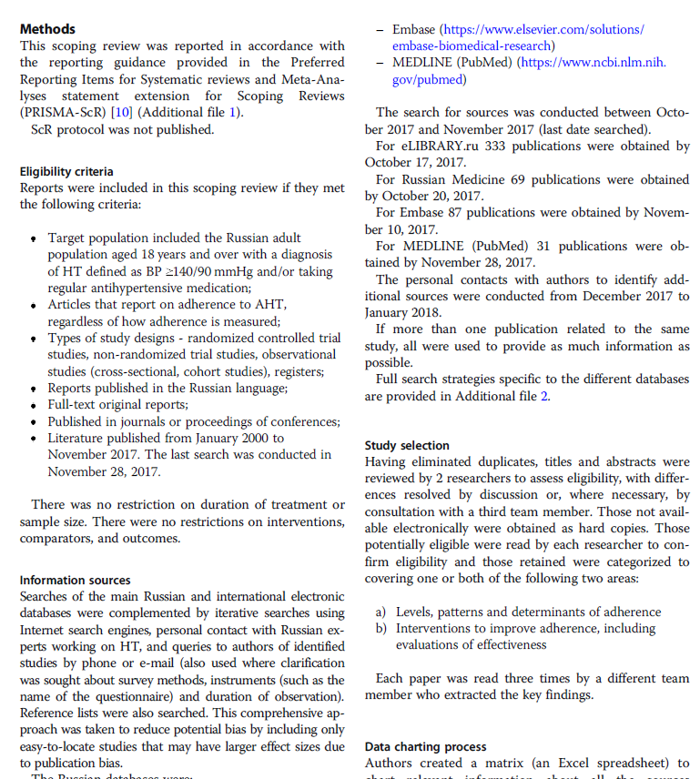
Разбор Scoping review
Критерии включения
Где искали? Базы данных
Сколько нашли всего
по названию или резюме
Как шел отбор подходящих
источников из всего массива данных

Slide 9
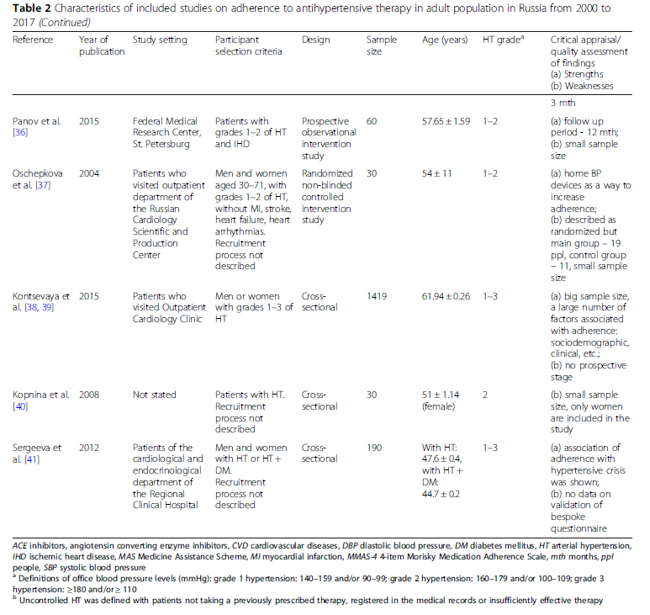
Разбор Scoping review

Slide 10
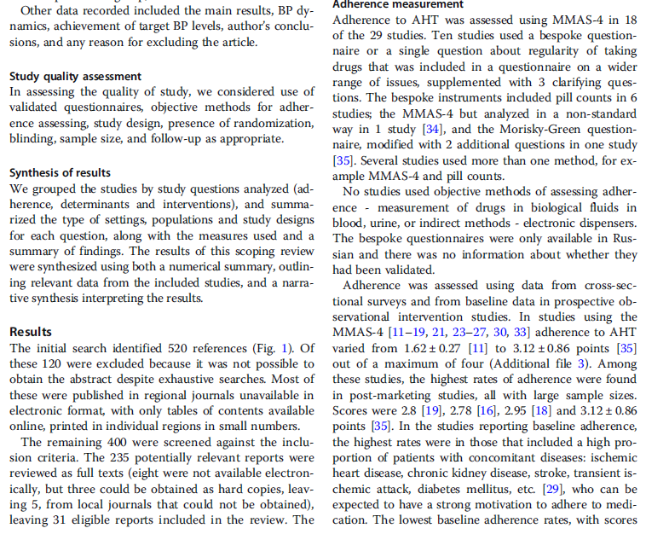
Разбор Scoping review

Slide 11
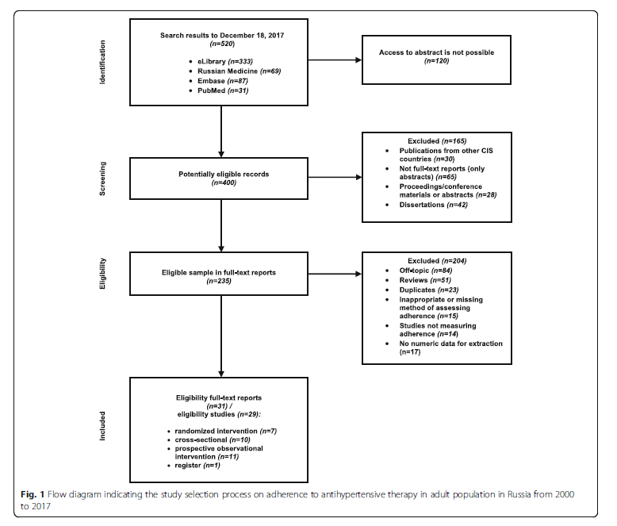
Разбор Scoping review

Slide 12
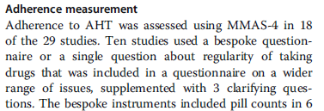
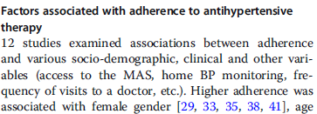
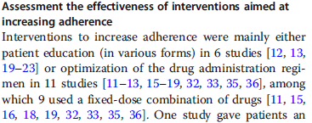

Разбор Scoping review

Slide 13
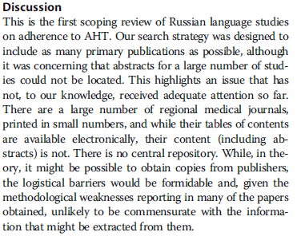
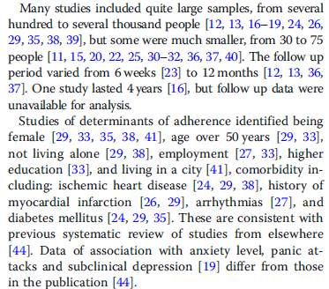
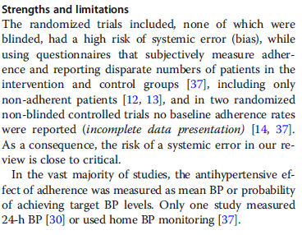
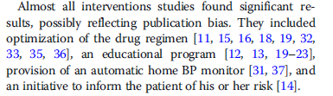
Разбор Scoping review

Slide 14
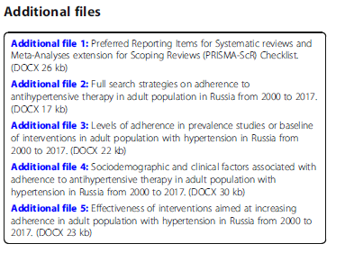
Разбор Scoping review

Slide 15
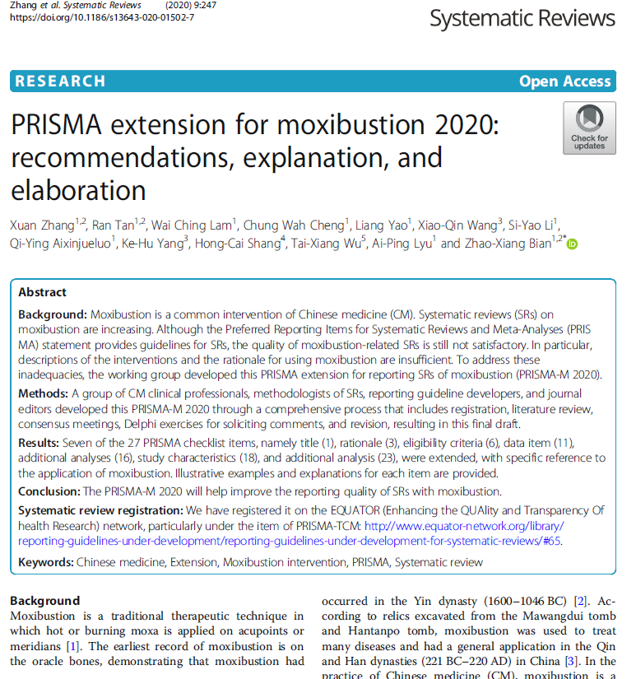
Разбор
Систематический обзор

Slide 16
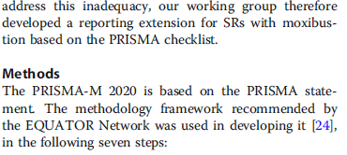


Разбор
Систематический обзор

Slide 17
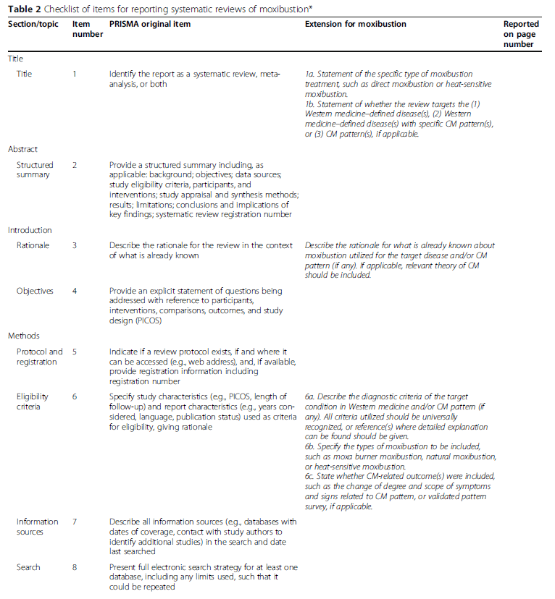
Разбор
Систематический обзор

Slide 18
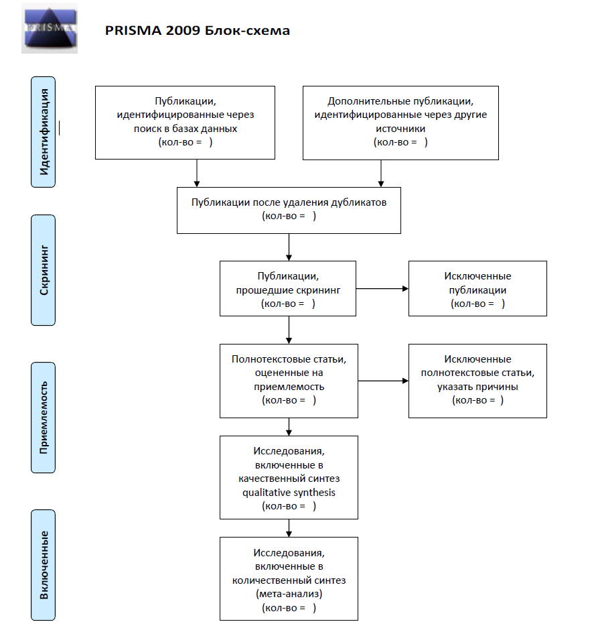
Equator network

Slide 19
 | Научная статья | Глава из монографии
Исследовательский вопрос | Ставится конкретная цель и решается одним методом, например, подбором литературных источников, в которых изучается узкоспециализированный вопрос. | При наличии одного вопроса рассматриваются несколько путей его решения (несколько методов) или на разных моделях (люди, животные).
Дополнительная информация | Статья пишется специалистами для специалистов, которым не нужно объяснять основную терминологию или приводить известные классификации. | Может содержать текст об истории вопроса, его первоисточниках, перечисление разных классификаций или подходов.

